Slide 1
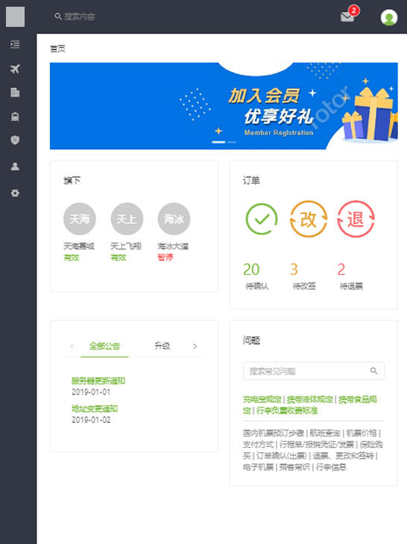


Mo Implementation
MO
Application
计算机论文答辩
Ver 1.20
Mo系统的设计与实现
Design and Implementation of MO Mangement System
姓名 / 计算机科学与技术
导师名称 / 导师

Slide 2

目录
Content
系统的设计与实现
Mo Implementation
1
研究背景与意义
3
研究内容及成果
Background and Significance
Processes and Outcomes
2
理论基础介绍
4
总结和展望
Introduction to theoretical basis
Summary and Outlook

Slide 3
目录
Content
1
研究背景与意义
Background and Significance

Slide 4




研究背景与意义
Background and Significance
I
绪论
Introduction
正文内容，本段适应大段文字章节。如果文字较多的内容描述比较适合放在这里。
请您在此修改您的内容，或者将内容粘贴到记事本后，复制到此段落中。
如果文字过多，您可右键修改“段落”调节合适的行间距。

Slide 5


研究背景与意义
Background and Significance
选题背景
选题意义
Background
Significance
传统使用某某系统
采用纸质文件、Word、Excel等
实现信息化管理
采用MO信息管理系统
导致问题：
解决问题：
数据混乱
效率低下，错误率高
资源整合，数据分析
统一管理，分明权限

Slide 6

研究背景与意义
Background and Significance
实际需求
Requirment
1
项目名称
正文内容，本段适应大段文字章节。如果文字较多的内容描述比较适合放在这里。
将内容复制到此段落中。
2
项目名称
将内容复制到此段落中。
3
项目名称
项目名称
将内容复制到此段落中。

Slide 7
目录
Content
2
理论基础介绍
Introduction to theoretical basis

Slide 8
理论基础介绍
Introduction to theoretical basis
B
理论
1
项目名称
Theory
项目描述，请在此修改内容
正文内容，本段适应大段文字章节。如果文字较多的内容描述比较适合放在这里。
请您在此修改您的内容，或者将内容粘贴到记事本后，复制到此段落中。
如果文字过多，您可右键修改“段落”调节合适的行间距。
2
项目名称
项目描述，请在此修改内容
3
项目名称
项目描述，请在此修改内容

Slide 9


理论基础介绍
Introduction to theoretical basis
B
模式
Modes
LAVA
SOL
SSM
正文内容，本段适应大段文字章节。如果文字较多的内容描述比较适合放在这里。
请您在此修改您的内容，或者将内容粘贴到记事本后，复制到此段落中。
如果文字过多，您可右键修改“段落”调节合适的行间距。

Slide 10


理论基础介绍
Introduction to theoretical basis
技术发展
Technological
项目名称
项目名称
项目名称
单击此处添加简短说明请您在此修改您的内容
单击此处添加简短说明请您在此修改您的内容
单击此处添加简短说明请您在此修改您的内容

Slide 11
理论基础介绍
Introduction to theoretical basis
应用模型
项目名称
项目名称
Modes
项目描述
项目描述
项目名
项目名
LAVA
SOL
项目名
项目名
项目名称
项目名称
项目描述
项目描述

Slide 12
目录
Content
3
研究内容及成果
Processes and Outcomes

Slide 13


研究内容及成果
Processes and Outcomes
系统特点
Characteristic
1
项目名称
项目描述，请在此修改内容
MO
Application
2
项目名称
Ver 1.20
项目描述，请在此修改内容
3
项目名称
项目描述，请在此修改内容

Slide 14
研究内容及成果
Processes and Outcomes
项目内容
管理员
操作员
需求分析
项目内容
数据中心
Analysis
项目系统
分配权限
项目内容
数据录入
操作员
项目内容
项目内容
数据维护
项目内容
权限需求
功能需求
系统需求
普通模式
操作员模式
管理员模式
信息设置
会员管理
数据管理
统计分析
会员数据管理
资料数据管理
权限管理

Slide 15
研究内容及成果
Processes and Outcomes
系统设计
Design
项目内容
项目内容
项目内容
项目内容
项目内容
项目内容
修改
查询
添加
查询
计算
修改
修改
项目内容
添加
删除
项目内容
修改
查询
添加
项目内容
自动生成
修改
项目内容
数据报表
添加
删除
员工
工资
修改
修改
项目内容
删除

Slide 16
研究内容及成果
Processes and Outcomes
Summer Boot
快速构建
设计结果
Outcomes
Summer Framework 5
框架体系
YourBatis
持久层框架
Summer MVC
Model
Web框架
模型
Summer
View
Pages
YourBatis Generator
视图
模板引擎
邮件框架
数据自动生成插件
Controller
Dootstrap4
Summer Security
控制
HTML框架
安全框架
访问控制
YourSQL
SQLviewer
URL保护
可视化工具
社区版 8.0.12
用户认证
Bcrypt加密
Boot Package
打包应用

Slide 17
目录
Content
4
总结和展望
Summary and Outlook

Slide 18
总结和展望
Summary and Outlook
项目总结
Summary
1
2
3
4
项目名称
项目名称
项目名称
项目名称
项目描述，单击此处添加简短说明，请您在此修改您的内容。
项目描述，单击此处添加简短说明，请您在此修改您的内容。
项目描述，单击此处添加简短说明，请您在此修改您的内容。
项目描述，单击此处添加简短说明，请您在此修改您的内容。

Slide 19
总结和展望
Summary and Outlook
02
项目名称
项目名称
正文内容，本段适应大段文字章节。如果文字较多的内容描述比较适合放在这里。
正文内容，本段适应大段文字章节。如果文字较多的内容描述比较适合放在这里。
A
优势
Advantage
01
03
正文内容，本段适应大段文字章节。如果文字较多的内容描述比较适合放在这里。
项目名称
正文内容，本段适应大段文字章节。如果文字较多的内容描述比较适合放在这里。

Slide 20




总结和展望
Summary and Outlook
安全管理
数据验证
Security management
Data validation
难点&问题
URL参数SOL注入
页面权限访问
Difficulties
数据录入类型、范围错误
使用Summer Security
解决访问控制及用户认证
使用LavaScript数据验证
提升系统使用UE体验

Slide 21



总结和展望
Summary and Outlook
展望未来
Future
实现需求
探索新技术
自我提升
完成系统 + 解决需求
SSM + Summer Boot流行框架
项目管理 + 开发经验

Slide 22
致谢
姓名 导师
某某大学 诸位老师及全体同仁

